Slide 1
언리얼 에디터 뷰포트 객체 조작
위젯(기즈모) 사용

Slide 2


언리얼 에디터 뷰포트 조작
뷰포트 조작
내비게이션 조작 : 카메라를 움직임
트랜스폼 조작 : 객체를 움직임
직접 입력
위젯(기즈모) 사용
https://docs.unrealengine.com/latest/KOR/Engine/UI/LevelEditor/Viewports/index.html

Slide 3
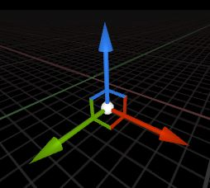
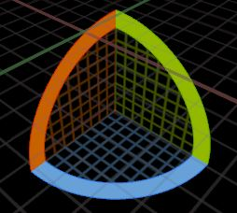
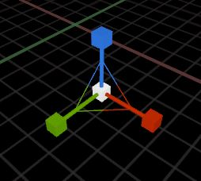
트랜스폼 콘트롤
트랜스폼 콘트롤 : 위젯(또는 기즈모)를 사용한 콘트롤
뷰포트 툴바에서 어느 툴이 켜졌는지 확인할 수 있음:
이동 툴 (W)
회전 툴 (E)
스케일링 툴 (R)
X축=빨간색
Y축=초록색
Z축=파란색

Slide 4
트랜스폼 콘트롤’
트랜스폼 콘트롤 (“현재 선택된 액터”를 트랜스폼함) : 콘트롤 (일반)
좌클릭+드래그 (트랜스폼 툴에서): 활성 트랜스폼 기즈모에 따라 이동, 회전, 스케일링함
W/E/R: “이동”/”회전”/”스케일링” 툴을 선택함
V키를 누른 상태에서 이동 : 버텍스 스내핑을 토글시킴
버텍스 스내핑(vertex snapping): 월드내 다른 지오메트리의 버텍스에 끌어붙이기
휠클릭+드래그 (피벗에서): 피벗을 임시로 옮겨 트랜스폼 작업에 변화를 줌

Slide 5
트랜스폼 콘트롤’
트랜스폼 콘트롤 (“현재 선택된 액터”를 트랜스폼함) : Ctrl+
이동 툴 조작법 (원근 뷰포트 전용)
Ctrl+{“좌클릭”/”우클릭”/”좌클릭+우클릭”}+드래그: {“X”/”Y”/”Z”} 축으로 이동시킴
회전 툴 조작법 (원근 뷰포트 전용)
Ctrl+{“좌클릭”/”우클릭”/”좌클릭+우클릭”}+드래그: {“X”/”Y”/”Z”} 축으로 회전시킴
스케일링 툴 조작법 (공통)
Ctrl+좌클릭+드래그: 모든 축에 균등하게 스케일링함
이동 툴 조작법 (직교 뷰포트 전용)
Ctrl+좌클릭+드래그: 보이는 두 축으로 정의된 면을 따라 이동시킴
이동/스케일링 툴 조작법 (직교 뷰포트 전용)
Ctrl+우클릭+드래그: 보이는 축으로 “회전”시킴

Slide 6
액터 이동 기타
액터 이동
Alt 키를 누른 상태에서 이동/회전하면 액터를 복제한 후에 이동/회전함
Shift 키를 누른 상태에서 액터를 움직이면 카메라와 함께 움직임
Alt 키와 Shift 키를 동시에 사용해도 됨
액터를 선택한 상태에서 End 키를 누르면 액터를 땅(또는 다른 액터)위에 부착시킴

